Slide 1
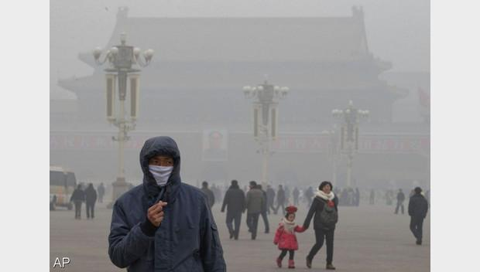
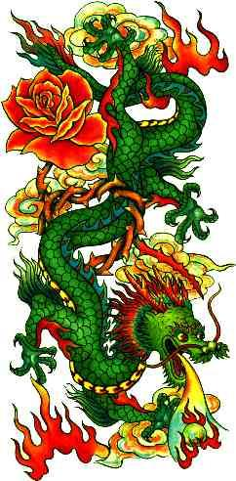
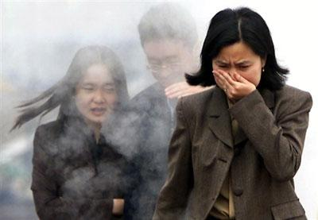
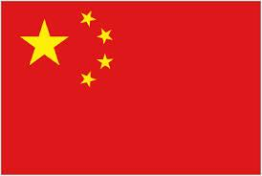
Is China de nummer 1 in de wereld met hun milieupolitiek?
Door:
Tom Middendorp
Thijs van de Zanden
Bart van Gerven
Martijn van Laarhoven
Klas: H3A
Docent: Meneer de Beer

Slide 2
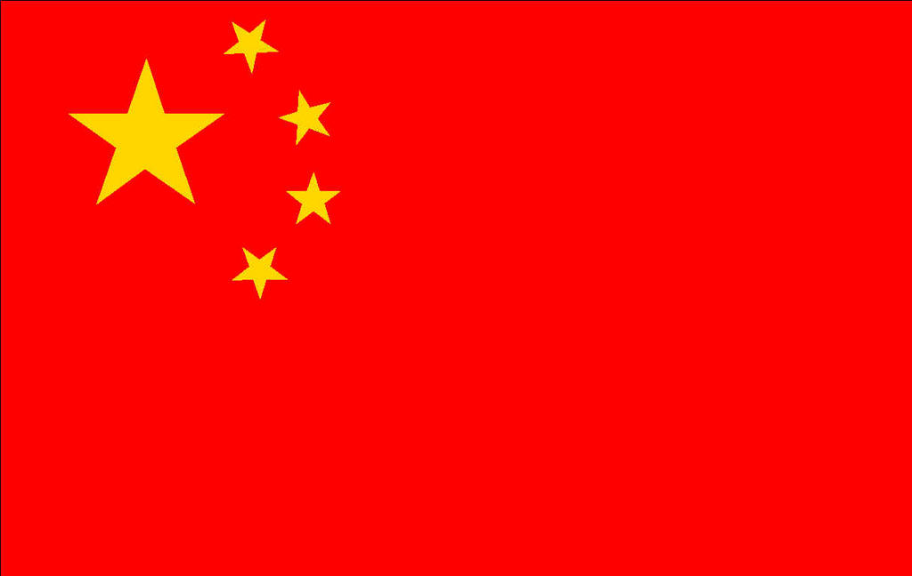
Inhoud
1. Inleiding (Tom)
2. Wat (Martijn)
3. Waar (Tom)
4. Waarom Daar (Bart) 5. Conclusie (Thijs)
Vragen!

Slide 3
Inleiding

Slide 4
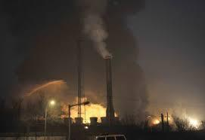
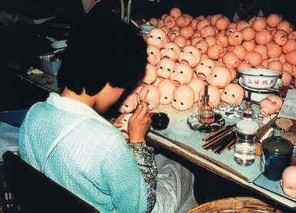
Wat is milieu?
Fabrieken
Vuil
Werkomstandigheden
Nieuwsbericht
Verbetering

Slide 5
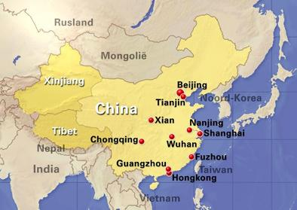
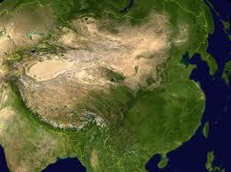
Waar?
Sjanghai
23 Miljoen inwoners
Oosten
Kustgebied

Slide 6
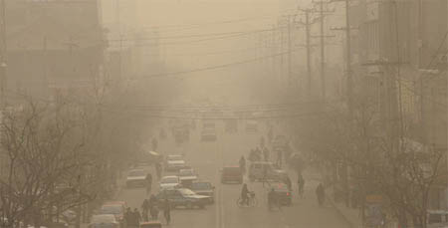
chemisch gebied
doelen voor milieu:
-2015 minder uitstoot
-2020 weer het schoonste land
mislukte doelen:
-2006 minder uitstoot maar het werd 27% meer ten opzichte van 2005

Slide 7
Conclusie op de hoofdvraag:
* Onderontwikkeld tot 20e eeuw
* Veel fabrieken Veel vieze lucht
* Arbeidsomstandigheden
* Mensen ziek
* Regering acties 2015 en 2020

Slide 8
Vragen

